Slide 1
I CODICI

Slide 2
I codici
Codice (C): insieme di simboli (alfabeto) e di regole per generare
parole che rappresentano gli elementi di un insieme di entità (C’).
Simboli di C Parole di C Entità di C’
Cifre decimali Numeri naturali I I I I I I
(0,1,2,..9) (p.e. 12) I I I I I I
Bit Stringhe di 4 bit I I I I I I
(0, 1) (p.e. 1100) I I I I I I
Lettere dell’ Parole italiane I I I I I I
alfabeto italiano (p.e. dodici) I I I I I I
(a, b, ..., z)

Slide 3
I codici (cont.)
Codifica: operazione per cui ad una parola di C viene associato un elemento di C’.
Decodifica: operazione per cui ad un elemento di C’ si fa corrispondere una parola di C.
Codice non ambiguo: codice in cui la corrispondenza tra le parole di C e gli elementi di C' è univoca.

Slide 4
Se si indica con
b: il numero di simboli differenti usati per identificare le parole di C
(nel caso di uso di un sistema di numerazione, b identifica la sua base);
n: la lunghezza (costante) delle parole di C;
m: il minimo valore di n che rende non ambiguo il codice C per
codificare gli elementi di C’;
N = |C’|
allora b^{m} >= N
(dove > = indica maggiore
o uguale )

Slide 5
Un codice si dice:
irridondante se n = m
ridondante se n > m
ambiguo se n < m

Slide 6
Codifica binaria: distanza di Hamming
Si definisce distanza di Hamming d(x,y) fra due parole (x,y) di un codice (C)
il numero di posizioni (bit) per cui differiscono
d( 10010 , 01001 ) = 4
d( 11010 , 11001 ) = 2
La distanza minima di un codice e’ allora
d_{min} = min(d(x,y)) per ogni x e y appartenenti a C e diversi tra loro

Slide 7
Ambiguità e ridondanza
codici irridondanti h = 1 (e n = m)
codici ridondanti h >= 1 (e n > m)
codici ambigui h = 0

Slide 8
Esempi di calcolo distanza di Hamming
Parole di C
Prima
codifica
Seconda
codifica
Terza
codifica
Quarta
codifica
Quinta
codifica
alfa
000
0000
00
0000
110000
beta
001
0001
01
0011
100011
gamma
010
0010
11
0101
001101
delta
011
0011
10
0110
010110
mu
100
0100
00
1001
011011
h = 1 h = 1 h = 0 h = 2 h = 3
Irr. Rid. Amb. Rid. Rid.
Rivela Rivela
errori e corregge
errori

Slide 9
Codici binari per rappresentare decimali
Si usano per rappresentare le dieci cifre decimali in binario
dato che 2³ < 10 < 2⁴ occorrono almeno 4 bits
Decimale Binario BCD Eccesso-3 Biquinary 1 di 10
0 0 0000 0011 0100001 0000000001
1 1 0001 0100 0100010 0000000010
2 01 0010 0101 0100100 0000000100
3 11 0011 0110 0101000 0000001000
4 100 0100 0111 0110000 0000010000
5 101 0101 1000 1000001 0000100000
6 110 0110 1001 1000010 0001000000
7 111 0111 1010 1000100 0010000000
8 1000 1000 1011 1001000 0100000000
9 1001 1001 1100 1010000 1000000000
145 decimale
BCD
0001 0100 0101
Biquinary
0100010 0110000 1000001
Binario
10010001

Slide 10
Codice Gray(codice riflesso)
Codici binari in cui le rappresentazioni di valori consecutivi variano per un solo bit
001
010
001
011
1
2
1
2
0 | 0 | 0
0 | 0 | 0
3
011
3
010
000
0
000
0
111
7
4
100
100
7
4
110
110
6
5
101
101
6
5
111
Dec. Binario GRAY-2 GRAY-3
0 000 0 0 0 00
1 001 0 1 0 01
2 010 1 1 0 11
3 011 1 0 0 10
4 100 1 10
5 101 1 11
6 110 1 01
7 111 1 00
E’ possibile costruire ricorsivamente un codice gray ad n+1 bits
partendo da uno ad n bits utilizzando i seguenti passi:
  Le prime 2^{n} parole del codice ad n+1 bits sono uguali a quelle
  del codice ad n bits estese (MSB) con lo ‘0’
  Le seconde 2^{n} parole del codice ad n+1 bits sono uguali a quelle
  del codice ad n bits ma scritte in ordine inverso (riflesso)
  ed estese (MSB) con ‘1’

Slide 11
Codice ASCII - codici carattere
I codici carattere vengono usati per rappresentare in binario i simboli non numerici usati
nella scrittura (ALFABETO , punteggiatura, parentesi ...) ed anche comandi standard
provenienti componenti di I/O (tastiera, stampante ,...)
Il più diffuso e’ il codice ASCII (American Standard Code for Information Interchange) composto da parole di lunghezza fissa a 7 bit (128 combinazioni)
Una estensione successiva ad 8 bit del codice ASCII fu sviluppata dall’IBM e prende
il nome di EBCDIC (Extended Binary-Coded Decimal Interchange Code)
Ulteriori estensioni hanno permesso di incorporare nella rappresentazione i simboli utilizzati negli alfabeti di diverse lingue (cinese, russo..)

Slide 12
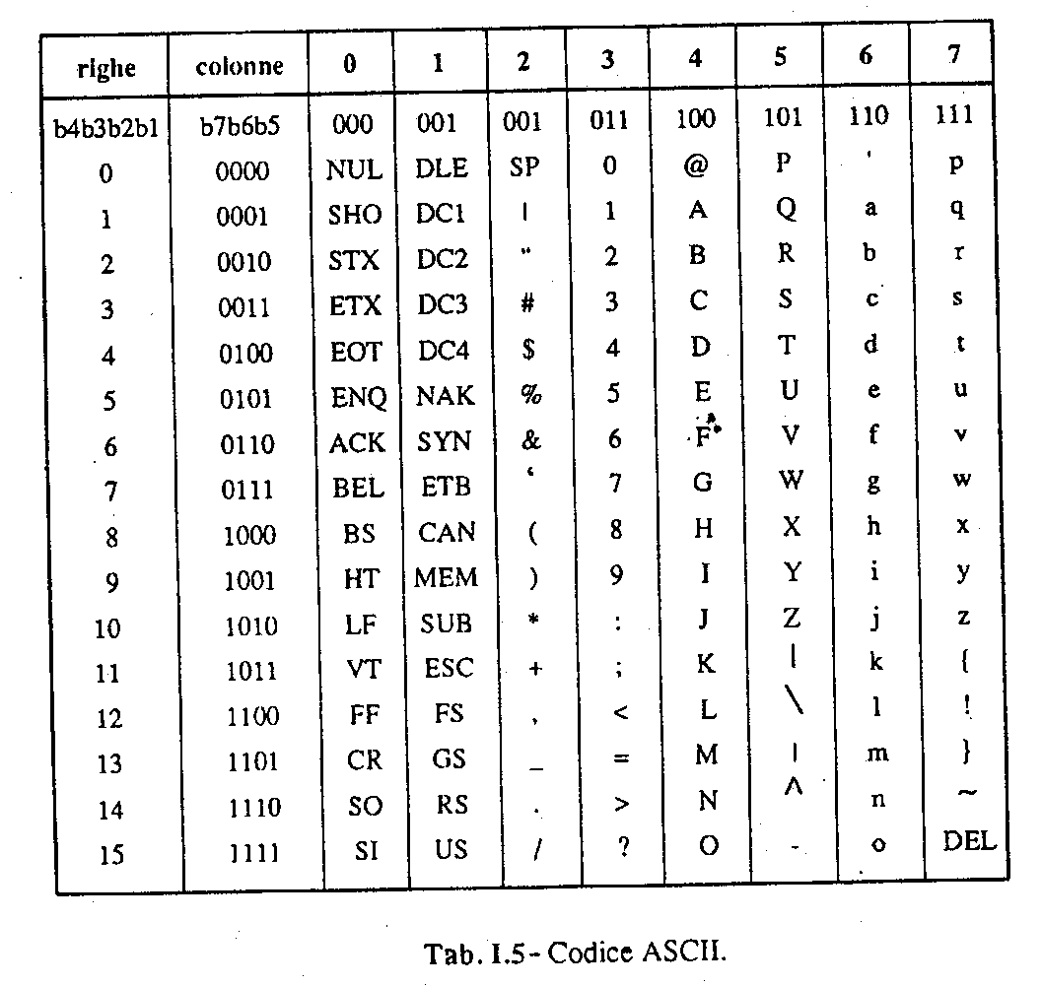
Codice ASCII - codici carattere

Slide 13
Codici rivelatori di errore (error detecting codes)
errore
TX
10001
10001
11001
RX
Collegamento
Trasmettitore
Ricevitore
Per “rivelare” errori di trasmissione il sistema che invia dati
introduce ridondanza nelle informazioni trasmesse.
Codice (n, k) con n> k => codice con parole di lunghezza n di cui k bit di informazione
Un codice rivelatore di errore ha la proprietà che la generazione di un errore
su una parola appartenente al codice produce una parola non appartenente al codice
Si definisce peso di un errore il numero di bit “corrotti” durante la trasmissione
In sistemi binari ho due soli casi di errore
Trasmetto 0 Ricevo 1
Trasmetto 1 Ricevo 0

Slide 14
Codici rivelatori di errore (error detecting codes)
Si definisce distanza di Hamming d(x,y) fra due parole (x,y) di un codice (C)
il numero di posizioni (bit) per cui differiscono
d( 10010 , 01001 ) = 4
d( 11010 , 11001 ) = 2
La distanza minima di un codice e’ allora
d_{min} = min(d(x,y)) per ogni x e y appartenenti a C e diversi tra loro
Un codice a distanza minima d
e’ capace di rivelare errori di peso <= d-1

Slide 15
Codici rivelatori di errore (error detecting codes)
Codice 1 Codice 2
A => 000 000
B => 100 011
C => 011 101
D => 111 110
110
111
110
111
100
101
100
101
010
011
010
011
000
001
000
001
d_{min}=1
d_{min}=2
Parole del codice (legali)
Parole non appartenenti al codice

Slide 16
Codice di parità (distanza minima 2)
Posso costruire un codice a d_{min} pari a 2 utilizzando le seguenti espressioni:
b₁ + b₂ + b₃ + ….. + b_{n} + p = 0 parità oppure
b₁ + b₂ + b₃ + ….. + b_{n} + p = 1 disparità
Dove
- n è il numero di bit usati per rappresentare in binario gli oggetti (informazione),
- + e’ l’operatore di somma modulo 2
- p il bit di “parita/disparità” da aggiungere a quelli di informazione per costruire parole del codice
Bit di informazione Parità Disparità
000 000 0 000 1
001 001 1 001 0
010 010 1 010 0
011 011 0 011 1
100 100 1 100 0
101 101 0 101 1
110 110 0 110 1
111 111 1 111 0
E’ un codice di distanza minima pari a 2
che permette di rivelare errori di peso 1 (single error)

Slide 17
Codice di parità (distanza minima 2)
Bits di informazione inviati
Bits di informazione ricevuti
Sistema
trasmissione
Gen.
parità
Bit di parità
parità ricevuta
Verifica
parità
Segnale di errore
b₁ + b₂ + b₃ + p = 0
b₁ + b₂ + b₃ + p = ?
Se pari a 0 non ci sono stati singoli errori
Se pari a 1 si è verificato un singolo errore
Es. devo trasmettere l’informazione 101
Il generatore di parità calcola il bit di parità 1 + 0 + 1 + p = 0 cioè p = 0 e trasmetto 1010
Il ricevitore riceve 1110 ne verifica la parità 1 + 1 + 1 + 0 = 1 <> da 0 quindi si è verificato un errore
Se avessi ricevuto 1111 => 1+1+1+1 = 0 tutto OK? , niente singoli errori !! (I doppi sono sfuggiti al check)

Slide 18
Codici correttori di errore (error correcting codes)
E’ un codice capace di correggere gli errori generati durante la trasmissione
Dato un codice a distanza minima d esso ha una capacita’ di correzione
di errori di peso <= INTINF((d-1)/2)
Quindi un codice a distanza minima 3 può correggere errori di peso = 1
001010
001110
2
001101
1
001001
001011
3
001100
d = 3
001000
001111
000000
101111
101000
000111
011000
001111

Slide 19
Codici di correzione e rivelazione
001010
000110
2
001011
3
000101
001100
1
001001
001111
4
d = 4
001000
000111
000000
010111
101000
000011
011000
100111
Un codice a distanza minima 4 può correggere errori di peso 1 (single error) e
rivelare errori di peso 2 (double error).
In alternativa puo’ rivelare errori di peso <= 3
001010
000110
2
001011
3
000101
001001
001111
4
001100
d = 4
001000
000111
000000
010111
101000
000011
011000
100111

Slide 20
Codici Hamming(1)
Metodo per la costruzione di codici a distanza minima 3
per ogni i e’ possibile costruire un codice a 2^{i} -1 bit con
i bit di parità (check bit) e 2^{i} -1-i bit di informazione.
I bit in posizione corrispondente ad una potenza di 2 (1,2,4,8,...) sono bit di parità
i rimanenti sono bits di informazione
Ogni bit di parità controlla la correttezza dei bit di informazione la cui posizione,
espressa in binario, ha un 1 nella potenza di 2 corrispondente al bit di parità
Esempio con quattro bit di informazione
p₁ p₂ I₃ p₄ I₅ I₆ I₇
p₁ + I₃ + I₅ + I₇ = 0
(3)₁₀ = (0 1 1)₂
(5)₁₀ = (1 0 1)₂
(6)₁₀ = (1 1 0)₂
(7)₁₀ = (1 1 1)₂
₂2 ₂1 ₂0
p₂ + I₃ + I₆ + I₇ = 0
p₄ + I₅ + I₆ + I₇ = 0

Slide 21
Codici Hamming(2)
p₁
p₂
I₃
p₄
I₅
I₆
I₇
1
2
3
4
5
6
7
posizione
Gruppi
p₄ + I₅ + I₆ + I₇ = 0
X X X X
X X X X
X X X X
p₂ + I₃ + I₆ + I₇ = 0
p₁ + I₃ + I₅ + I₇ = 0
p_{i}: bit di parità
I_{i}: bit di informazione

Slide 22
Circuito di EDAC (Error Detection And Correction)
Bits di informazione inviati
Bits di informazione ricevuti
Sistema
trasmissione
Generatore di chek bits
(Encoder)
Bits di parità
Segnale di errore
Controllo dei chek bits
(Decoder)
p4 = I5 + I6 + I7
Sindrome
p2 = I3 + I6 + I7
S4 = p4 + I5 + I6 + I7
p1 = I3 + I5 + I7
S2 = p2 + I3 + I6 + I7
S1 = p1 + I3 + I5 + I7
Somma modulo 2
Se i tre bit di sindrome sono pari a 0 non ci sono stati errori
altrimenti il loro valore da’ la posizione del bit errato

